Slide 1




IMPACT DE LA RELATION DE DOMINANCE SUR LES STRATÉGIES DE NÉGOCIATION COLLABORATIVE
PRÉSENTÉ PAR: LYDIA OULD OUALI
ENCADRANTS:
Nicolas Sabouret (LIMSI-CNRS)
Charles Rich (WPI)

Slide 2
CONTEXTE
Négociation collaborative
Relation sociale
Trouver le meilleur compromis
Maximiser les gains des deux parties
Dominance
Relation dyadique: (Burgoon)
(Dominant et Soumis)
Capacité à exprimer des comportements de pouvoir
Psychologie sociale:
Complémentarité dans la dominance améliore les résultats de négociation
Améliore la « value creation »
La complémentarité renforce la relation d’appréciation.
Impact de la relation de dominance sur les stratégies de négociation

Slide 3
CONTEXTE
Relation de dominance et comportements de pouvoir
Exigences et concessions (Dedreu et al 95)
La dominance est associée à haut niveau d’exigence dans la négociation et un manque de concessions
Soit vs Autrui (Fiske 93, DeDreu et al 95)
Individu dominant est centré sur soi et prend peu en considération l’autre
Mener la négociation (Dedreu and VanKleef, 04)
Engager la négociation
Contrôler le flow de la négociation

Slide 4
OBJECTIFS
Etape 1: Modéliser les comportements de pouvoirs
Modèle computationnel de négociation collaborative
Stratégies de décision basée sur le pouvoir
Validation du modèle décisionnel (IVA17, Hatem)
Etape 2: Simuler une relation de dominance complémentaire entre agent et utilisateur
Implémentation de la relation de dominance avec « la théorie de l’esprit »
Validation du modèle

Slide 5



MODÈLE COMPUTATIONNEL DE NÉGOCIATION SUR LES PRÉFÉRENCES
Computational model
Mental state
Goal choose an option ( ex : Restaurant).
Domain model
Option = {criterion_1, …, criterion_n}
Ex : Restaurant = {cuisine, Price, ambiance}
Préférences
+ Ordre partiel et transitive.
+ Score de satisfaction
Inverse de l’ordre des successeurs
S: Ensemble des valeurs satisfiables
Notes:
Une option est défini comme le produit cartesien d’un ensemble de criteres

Slide 6


MODÈLE COMPUTATIONNEL DE NÉGOCIATION SUR LES PRÉFÉRENCES
Computational model
Communication
Preferences
Negotiation
Other preferences
Négociation
Shared proposals
Faire une proposition
Propose(X)
Rejeter une proposition
Reject(X)
Accepter une proposition
Accept(X)
Partage préférences
Enoncer une préférence
State Preference(X)
Demander une préférence
Ask Preference(X)
Notes:
Une option est défini comme le produit cartesien d’un ensemble de criteres

Slide 7
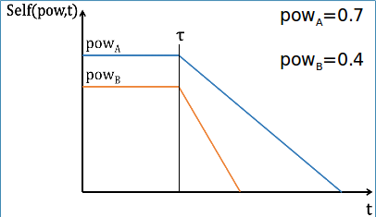

MODÈLE DÉCISIONNEL BASÉ SUR LA RELATION DE POUVOIR
Decision based on power
Principe 1: Le pouvoir est associé à un haut niveau d’exigences et un bas niveau de concessions
Implementation: Conditions pour accepter des propositions
Concessions
- pow ⇾ self(t)
- Self décroît dans le temps
Niveau d’exigence
Acc: Ensemble des valeurs acceptables
Notes:
Une option est défini comme le produit cartesien d’un ensemble de criteres

Slide 8
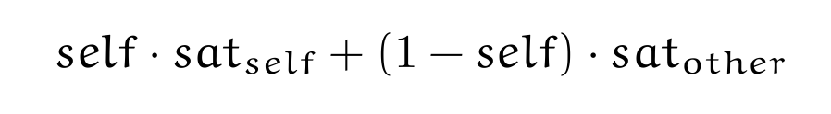
MODÈLE DÉCISIONNEL BASÉ SUR LA RELATION DE POUVOIR
Decision based on power
Principe 2: Individus avec pouvoir élevé est égocentrique
Principe 3: Individu avec pouvoir élevé mène la négociation
Implémentation: Choix de la valeur a proposer
Implémentation: Choix de la prochain acte dialogique
+ Prendre en compte ses préférences et les préférences de l’autre
Règles de décision.
Définir des priorités dans le choix de l’acte dialogique:
Pouvoir élevé: Actes de négociation (Propose, CounterPropose)
Pouvoir faible: actes informatifs (AskPreference)
Notes:
Une option est défini comme le produit cartesien d’un ensemble de criteres
+ The higher self(t) is, the more an agent gives weight to its preferences

Slide 9


IMPLÉMENTATION DE LA RELATION DE DOMINANCE
Mental model
3
Mental model
Pow
Preferences
Pow
Preferences
1
Adaptation
Decisional model
Decisional model
2
Model of other
Dialogue
Utilisation de la théorie de l’esprit simuler la complémentarité.
Pow_{Self} = 1 - Pow_{other}
Adaptation du modèle décisionnel pour comprendre le comportement de l’interlocuteur

Slide 10

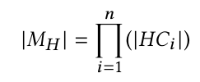
Model of other (ToM)
Mental model
Hypothèses
Decisional model
Model of other
Possible pow
Explosion combinatoire
Model of other
Valeur de Pow
Modèle de préférences
Pour chaque critère Ci
Acte dialogique

Slide 11
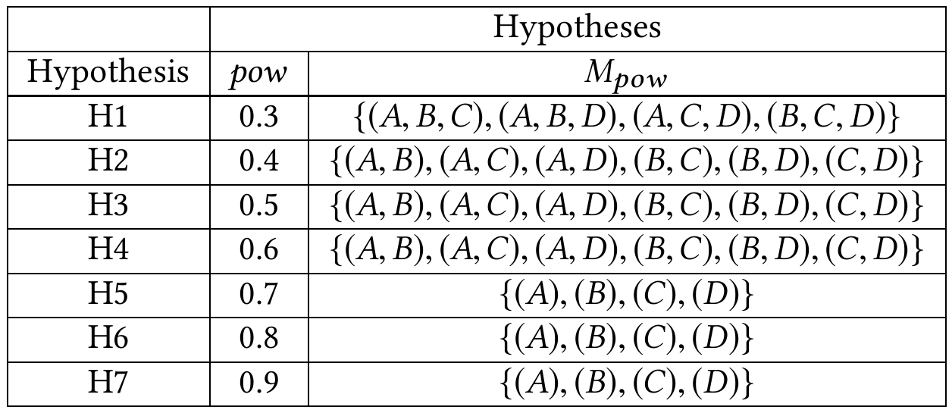
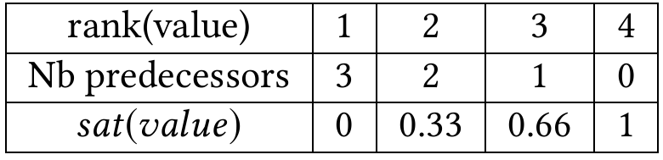
IMPLÉMENTATION DE LA RELATION DE DOMINANCE
Raisonnement sur l’autre (Adaptation du processus décisionnel)
Etape 1 : Hypothèses sur les préférences de l’autre:
Représentation partielle des préférences de l’interlocuteur
Hypothèse forte: Préférences avec un ordre total
Ordre total
Ordre de préférences connu
Pour chaque pow:
Nb valeurs satisfiables
{A,B,C,D}
M_pow : Hypothèses sur valeurs satisfiables

Slide 12
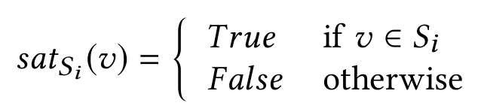
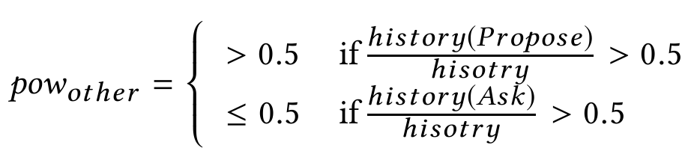
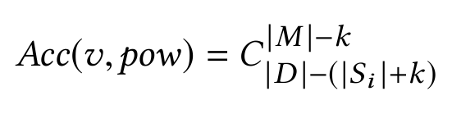
IMPLÉMENTATION DE LA RELATION DE DOMINANCE
Raisonnement sur l’autre (Adaptation du processus décisionnel)
Etape 2 : Adaptation du processus décisionnel avec connaissance partielle
Satisfiabilité
Acceptabilité
Contrôle du dialogue
Acc: Valeurs acceptables
Self_other ≥ Pow (concession)
M: Valeurs acceptables mais non satisfiables
k: Valeurs acceptées mais non satisfiables
M
Sat
K
Acc

Slide 13
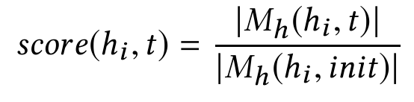
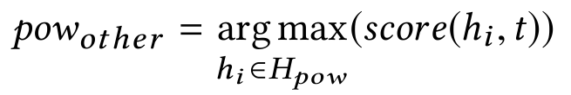
IMPLÉMENTATION DE LA RELATION DE DOMINANCE
Raisonnement sur l’autre (Adaptation du processus décisionnel)
Etape 2 : Mise à jour des hypothèses + calcul d’une valeur de pow
StatePreference ou Reject
Communiquer une préférence.
Supprimer les hypothèses non concordantes.
Accept ou Propose
valeur forcément acceptable
Score normalisé du score d’acceptabilité

Slide 14
TRAVAIL EFFECTUÉ
Etape 1: comportements de pouvoir
Implémentation du modèle de négociation collaborative basé sur le pouvoir
Validation de la perception des comportements de pouvoir (Agent/Agent et Humain/Agent)
Etape 2: Simulation de la relation de dominance
Implémentation d’un modèle de l’autre (ToM)
Valider le modèle de la ToM
Validation de la prédiction du comportement de l’autre
Etude de l’impact de la relation de dominance sur la négociation

Slide 15
EVALUATION (DISCUSSION CPU)
Évaluer l’impact de la relation de dominance sur le processus de négociation Humain/agent
Comportements similaires Vs complémentaires

Slide 16
EVALUATION
Conditions expérimentales
Dyads complémentaires : L’agent complète le comportement de l’utilisateur. (Valeur de pouvoir complémentaire)
Dyads similaires: L’agent adopte le même comportement ou stratégie que l’utilisateur ( même valeur de pouvoir)
Condition contrôle (Question)
Neutre
Dom + soumis
Procédure
Renseignements sur les préférences des participants.
Explication de l’interface graphique.
Interaction avec les 3 agents. (Inter-sujet ou Intra-sujet)

Slide 17
EVALUATION
Hypothèses (expliquer clairement
Dyades avec un comportement complémentaire permet d’obtenir de meilleur résultats
Score de satisfiabilité de la dernière valeur (Q: quel test statistique à effectuer, moyenne des sat ? )
L’utilisateur se sent plus confortable avec un agent qui a un comportement complémentaire
Test d’agréabilité. (Q: existe-t-il un test d’agréabilité dans une interaction ?)
Une complémentarité dans les stratégies permet une convergence plus rapide.
Calculer le nombre de tours nécessaires pour que la négociation converge.

Slide 18
QUESTIONS OUVERTES
Merci de votre attention !

